Slide 1
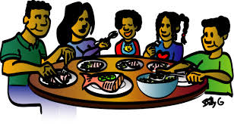
La cena

Slide 2
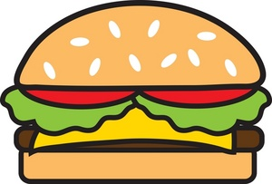
La hamburguesa

Slide 3
Las papas fritas

Slide 4
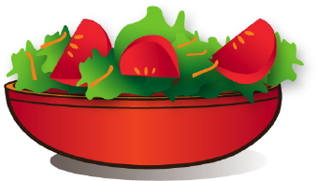
La ensalada

Slide 5
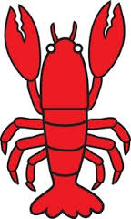
La langosta

Slide 6
El pescado

Slide 7
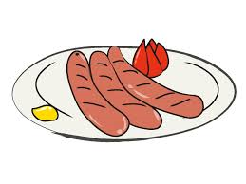
La salchicha

Slide 8
Las verduras

Slide 9
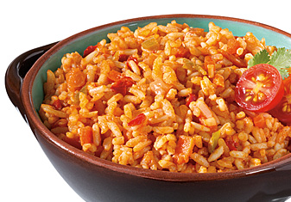
El arroz

Slide 10
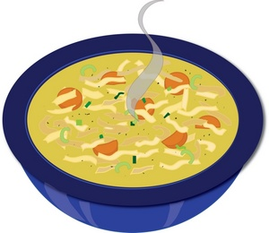
La sopa

Slide 11
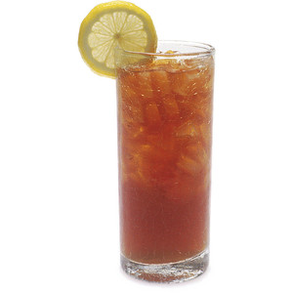
El té

Slide 12
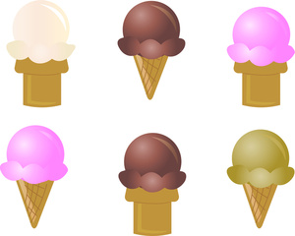
El helado

Slide 13
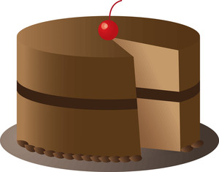
El pastel

Slide 14
Encuesta: Ask 2 students the following questions. Write down your answers.
¿Qué te gusta comer para el desayuno?
¿Qué te gusta comer para el almuerzo?
¿Qué te gusta comer para la cena?

Slide 15
Una merienda (a snack) ¿Dónde?
En un café Después de las clases en España y Latinoamérica muchos alumnos van a un café o una cafetería. Muchos cafés tienen una terraza al aire libre (outdoors). Cuando hace buen tiempo buscan una mesa libre en la terraza.
En el café toman un refresco si solo tienen sed o toman una merienda si tienen hambre. En el café ven a sus amigos y conversan con ellos. Hablan de muchas cosas.
En un mesón Los universitarios van a un mesón. Los mesones son muy populares en España pero hay mesones en Latinoamérica también. En el mesón los estudiantes hablan con sus amigos y comen tapas en España o antojitos en Latinoamérica. No tienen que leer un menú porque ven los antojitos o tapas en platos en una barra (counter) y seleccionan los antojitos que desean comer.
Los tunos A veces entra en el mesón un grupo de tunos. Los tunos son músicos que tocan (play) la guitarra y cantan (cantan). Los estudiantes cantan con ellos. Los tunos son populares sobre todo en España y en Guanajuato, México.

Slide 16
1.¿Adónde van muchos alumnos después de las clases?
A. al café B. a casa C. a la escuela
2. La terraza del café está _____.
A. en el interior del café B. delante del café C. en la cocina del café
3. ¿Quiénes toman una merienda?
A. los alumnos que tienen un menú B. los alumnos que tienen hambre C. los universitarios
4. «Conversar» significa _____.
A. leer B. tomar C. hablar
5. ¿Dónde comen tapas los universitarios?
A. en el café B. en un mesón C. con los tunos
6. ¿Por qué no tienen que leer los universitarios un menú en el mesón?
A. No comprenden el menú. A. No necesitan comida en el mesón. C. Ven los platos de tapas en la barra.
7. ¿Qué son los tunos?
A. meseros B. mesones C. músicos

